Slide 1
Work automation with Power Automate
Tomoyuki Obi

Slide 2
Work automation with Power Automate
2020/02/15
Microsoft MVP for Microsoft Azure LogicFlow-ja・CLR/H Tomoyuki Obi

Slide 3





小尾 智之（Tomoyuki Obi）
自己紹介
Microsoft MVP for Microsoft Azure(2017.03 ～)
コミュニティ: LogicFlow-ja / CLR/H
関心分野: NoCode/LowCode開発
VB / Power Platform
Enterprise Integration
https://blog.kuma.icu
@twit_ahf
tomoyuki.obi
https://el.jibun.atmarkit.co.jp/ahf/

Slide 4
What is Power Automate?

Slide 5
Power Automate の特徴
iPaas (Integration Platform as a Service)
Process Automation
Event Driven Workflow
LowCode/NoCode Develop Platform

Slide 6
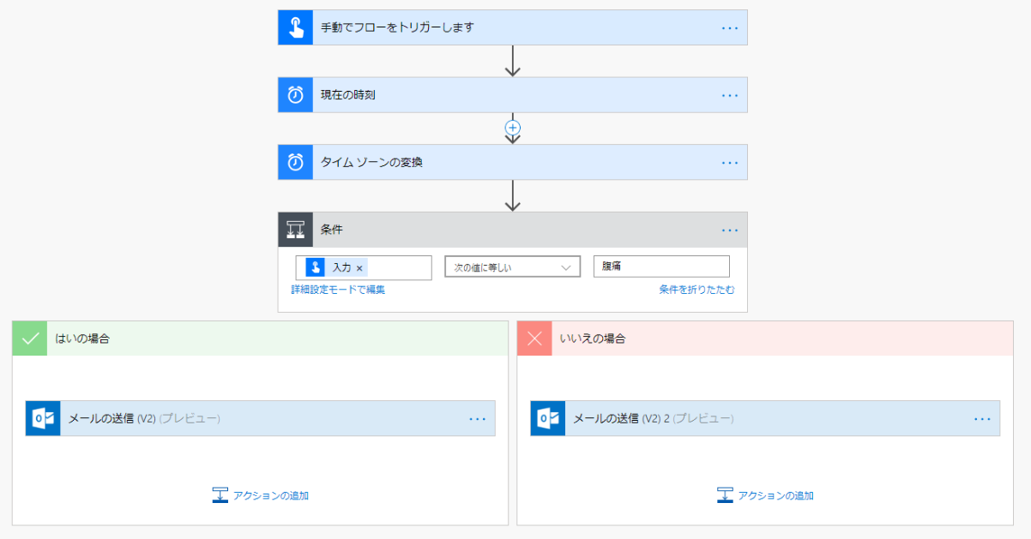
トリガ
アクション
ワークフロー
（LogicFlow）

Slide 7








































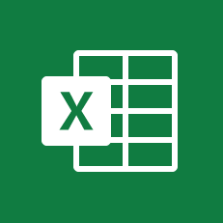





























































































































































































































































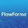





















































Office365 / Dynamics365
Standard
Web
Notifiy
Button
Batch
Approval
Enterprise Integration
Azure
Cognitive

Slide 8
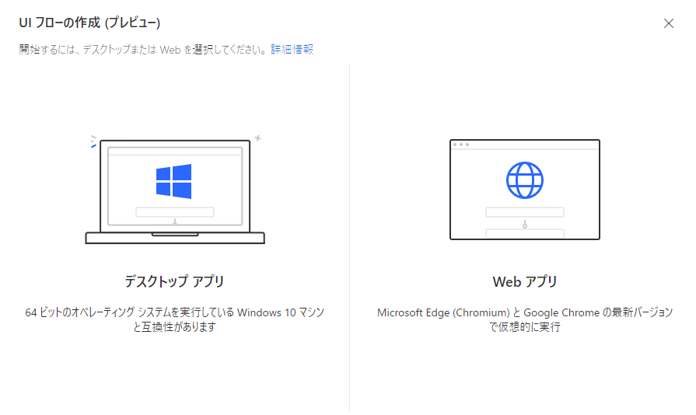
UI Flows(Preview)

Slide 9
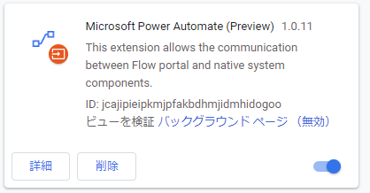
UI Flows を利用するために必要なもの
On-premiss Data Gateway
Power Automate Extension (Chrome / Chromium Edge)
UI Flowsのワークフロー作成・テストではExtension だけが必要
UI Flowsのワークフロー実行では データゲートウェイが必要

Slide 10





On-premiss Data Gateway
OnPremiss Data Gateway
(ServiceBus – Queue)
インストールされたPCは
ServiceBu にアクセスしデータやコマンドを取得
PC にアクセスは行われない

Slide 11
Power Automate 料金プラン
Power Automate の全ての機能が利用可能
ユーザーライセンス
$15/月
24 時間単位での API 呼び出し数制限が追加
API Limit +5000/user
API Limit はユーザー/ワークフロー 単位で 計測・適用
ユーザーライセンスがあればそちらで
なければフロー単位でカウントされる
Power Automate の 1 アクション ≒ 1 Call 換算
フローライセンス
$500/月
フロー単位だけど実際は企業・部署単位
ユーザー数無制限/実行可能Flow数が 5 個
旧プランは現在の有効期限まで利用可能
一部コネクタの Premium 化の影響緩和として
2024年まではそのまま利用可能
API Limit +15000/Flow
実行可能Flow数の追加は 1 Flow $100/月

Slide 12
API Limit 一覧
API Limit は 1 日（24時間）における呼び出し回数制限
基本はユーザー単位での適用
ユーザーが複数ライセンスを所持する場合は合算値で適用
$50/月で 10000回/日 の呼び出し容量を追加購入可能
ライセンス種類 | ユーザーごとの追加 API Limit
Dynamics 365 Enterprise | 20,000
Dynamics 365 Professional | 10,000
Dynamics 365チームメンバー | 5,000
ユーザープランごとのPower Apps | 5,000
ユーザープランごとのPower Automate | 5,000
Office 365 ライセンス | 2,000
ライセンス種類 | 追加 API Limit
Per Flow License | 15,000

Slide 13
How to Work Automation

Slide 14





今回のデモ シナリオ
小規模なオンラインストアを経営
店舗Webサイト上で注文を受けると担当者にメールされる
メール内容を台帳に転記。以後は台帳上で管理する
受注後の出荷作業を手作業で行っている
出荷当日に問い合わせ番号をお客様へメール
多い時でも 1 日 10 件程度の出荷作業
お客様へ商品が着荷したかを日々確認
着荷が確認出来たらありがとうございますメールを送信

Slide 15

業務自動化を考える-1
店舗Webサイト上で注文を受けると担当者にメールされる
メール内容を台帳に転記。以後は台帳上で管理する
メールを Power Automate で
検知させて処理を開始

Slide 16
ワークフローの作成
店舗Webサイト上で注文を受けると担当者にメールされる
メール内容を台帳に転記。以後は台帳上で管理する
担当者宛のメールで特定の文言が含まれるメールで処理開始
OneDrive上のExcelファイルをメールの内容から更新

Slide 17
Demo1:Check Mail

Slide 18
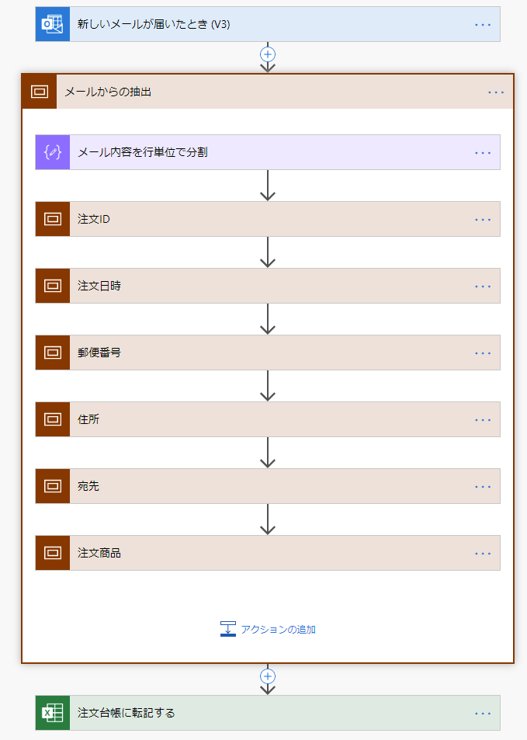
Outlookメール用のトリガ
受信したメールから必要事項を抽出
OneDrive 上の Excel に転記

Slide 19
業務自動化を考える-2
出荷当日に問い合わせ番号をお客様へメール
Excel台帳ファイルが更新されたのを Power Automate に検知させて処理開始

Slide 20
ワークフローの作成
出荷当日に問い合わせ番号をお客様へメール
OneDrive上のExcelファイルで出荷関係の項目が 更新されたら処理開始
メール送信後に送信済みを表す値をExcelに更新

Slide 21
Demo2:Check Excel

Slide 22
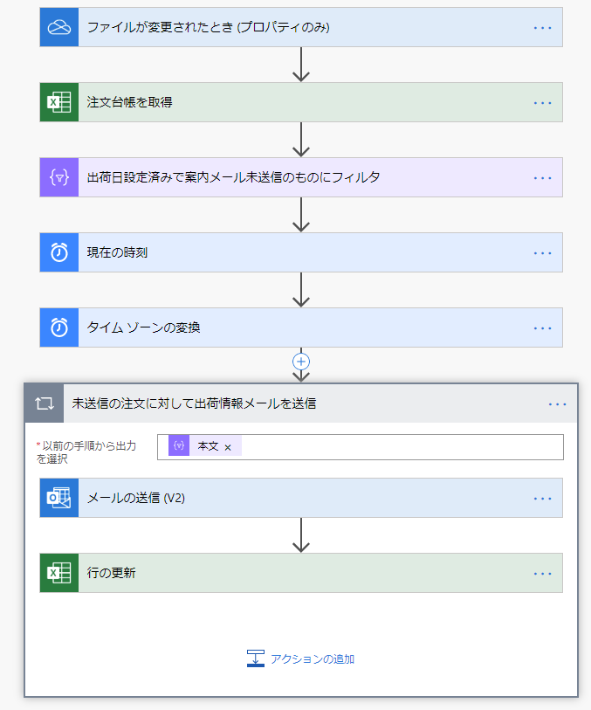
OneDrive 上でファイル編集を検知
Excelファイルからデータを取得
処理対象のデータだけにフィルタリング
メール送信と送信済みの更新

Slide 23
業務自動化を考える-3
お客様へ商品が着荷したかを日々確認
着荷が確認出来たらありがとうございますメールを送信
特定日時で
着荷状況の確認
Excel台帳ファイルが 更新されたのを Power Automate に 検知させて処理開始
二つのワークフローで
対応させる

Slide 24
ワークフローの作成
お客様へ商品が着荷したかを日々確認
着荷が確認出来たらありがとうございますメールを送信
特定の時間になったら処理開始
配送会社Webサイトで提供されている 荷物問合せ機能を利用して着荷状態を取得（UI Flows利用）
OneDrive上のExcelファイルを着荷状態で更新
メール送信後に送信済みを表す値をExcelに更新

Slide 25
ワークフローの作成
お客様へ商品が着荷したかを日々確認
着荷が確認出来たらありがとうございますメールを送信
特定の時間になったら処理開始
配送会社Webサイトで提供されている 荷物問合せ機能を利用して着荷状態を取得（UI Flows利用）
OneDrive上のExcelファイルを着荷状態で更新
メール送信後に送信済みを表す値をExcelに更新
着荷取込とメール送信を一つのワークフローにすると
配送会社でオペミスが発生した時に対応が手作業になる

Slide 26
UI flows or connectors? RPA or DPA?
Power Automateで コネクタが用意されている
コネクタを利用する
Yes
No
サービスでAPIが 提供されている
HTTPコネクタやカスタム コネクタを利用する
Yes
No
作業するPCは ネットに接続している
UI flows を利用する
Yes
No
手作業での連携を検討する

Slide 27
現実的なアクセス方法の決定
配送会社Webサイトで提供されている 荷物問合せ機能を利用して着荷状態を取得（UI Flows利用）
配送会社の着荷情報取得はAPIが用意されているが
日々取り扱う件数が少ないこともあり
1アクセスあたりのコストが割に合わない
￥
このような場合では UI Flows による手動連携が
ビジネス的に適している

Slide 28
Demo3:Check Shipment

Slide 29
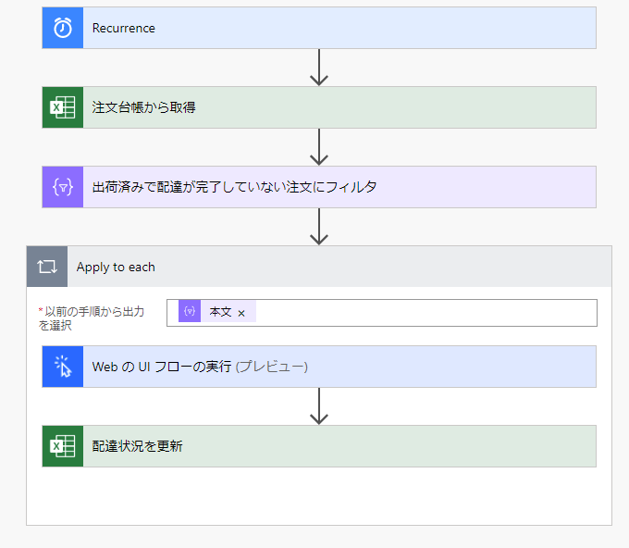
1日1回状況を確認させる
Excelファイルからデータを取得
処理対象のデータだけにフィルタリング
UI Flows で1件ごとに配達状況を確認
配達状況をExcelへ更新

Slide 30
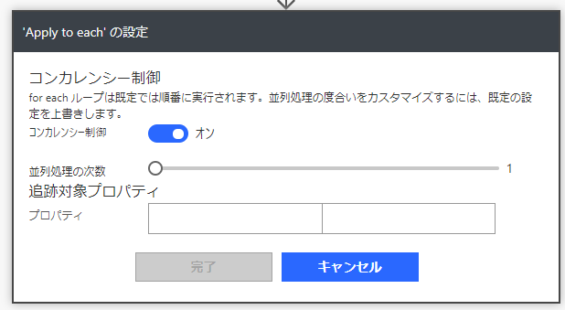
コンカレンシーを 1 に設定し
UI Flows が多重に動作しないよう制限する

Slide 31
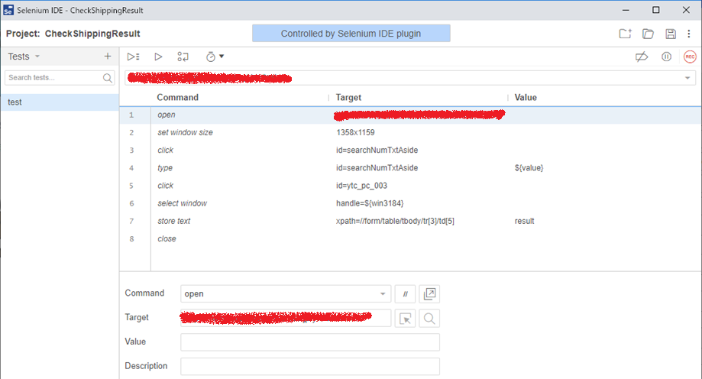
Web 用 UI Flowsの
設定内容
基本は操作を
記録させて利用
Selenium IDEの
コマンド知識が
若干必要

Slide 32
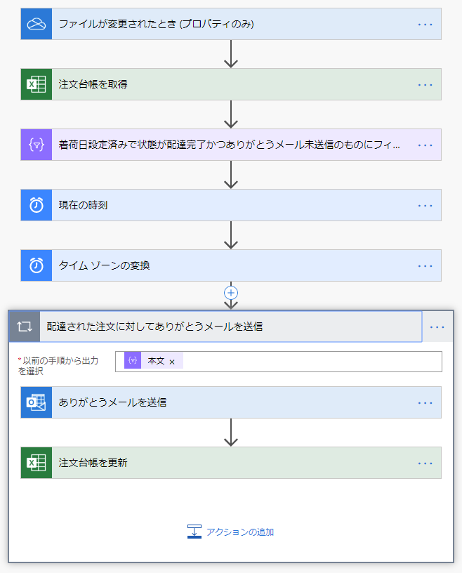
OneDrive 上でファイル編集を検知
Excelファイルからデータを取得
処理対象のデータだけにフィルタリング
メール送信と送信済みの更新

Slide 33
今回のデモ シナリオ
小規模なオンラインストアを経営
店舗Webサイト上で注文を受けると担当者にメールされる
メール内容を台帳に転記。以後は台帳上で管理する
受注後の出荷作業を手作業で行っている
出荷当日に問い合わせ番号をお客様へメール
多い時でも 1 日 10 件程度の出荷作業
お客様へ商品が着荷したかを日々確認
着荷が確認出来たらありがとうございますメールを送信
ここまでの作業を自動化できた！

Slide 34
自動化の次に行うもの
手入力している作業を Power Apps で入力する
台帳を基にした状況分析を Power BI で参照する
問合せチャットボットをECサイト上に Power Virtual Agengts で用意する
Power Platform だけを利用しても
非常に多くのことが実現可能です！

Slide 35
Power Platform 2020 Release Wave 1

Slide 36
1. More intelligent and powerful capabilities for Power Automate makers
Feature | Public preview | Early access* | General availability
Common expressions simplified | - | - | Apr 2020
Discover, learn, and create flows with seamless new experiences | - | - | Apr 2020
Power Automate and Microsoft Teams productivity enhancements | - | - | Apr 2020
Azure Integration with Power Automate | - | Feb 2020 | Apr 2020
Building AI-infused workflows | - | - | Jul 2020
Certified datasets in Power Automate | - | - | Jul 2020
Copy and paste in Power Automate is generally available | - | - | Jul 2020
Interactive adaptive cards | - | - | Sep 2020
Power Automate is more accessible | - | - | Sep 2020
Notes:
Common expressions simplified ：関数をコネクタアクション化
Discover, learn, and create flows with seamless new experiences：

Slide 37
2. UI automation for applications and websites
Feature | Public preview | Early access* | General availability
Native support for commonly used applications | Sep 2020 | - | -
Advanced error handling for UI flows | - | - | Jun 2020
Automate web-based applications | Nov 4, 2019 | - | Jun 2020
Automate Windows applications | Nov 4, 2019 | - | Jun 2020
Solutioning support for UI flows | - | Feb 2020 | Jun 2020
IME Support for UI flows | - | Mar 2020 | Jun 2020
Retry for desktop UI flows | Mar 2020 | - | Jun 2020
Run UI automation scripts on virtual machines | Mar 2020 | - | Jun 2020
Unattended automation in UI flows | Mar 2020 | - | Jun 2020
Secrets management | - | - | Sep 2020
Advanced editor capabilities | Sep 2020 | - | Sep 2020

Slide 38
3. World-class business process capabilities
Feature | Public preview | Early access* | General availability
Contextual automations in Power BI | - | - | Apr 2020
Cohesive Microsoft Teams file experiences | - | - | Jul 2020
Flow steps in business process flows are now generally available | - | - | Jul 2020
Use business process flows in Office 365 apps | - | - | Jul 2020

Slide 39
まとめ
UI Flows が加わった Power Automate で自動化できる 領域はさらに広がった
API連携とRPA連携はどちらも自動化手段の一つ
自動化するか、方法をどうするかは技術的要素だけで決めない
深く考えずにまずやってみるのが大事

Slide 40
Appendix
Power Automate に関するドキュメント https://docs.microsoft.com/ja-jp/power-automate/
プレビュー:UI フローの概要 https://docs.microsoft.com/ja-jp/power-automate/ui-flows/overview

